Slide 1
数据结构大作业展示
实习3.5
小组成员
资威、孙小丁、张丽玮
2018.7.11

Slide 2
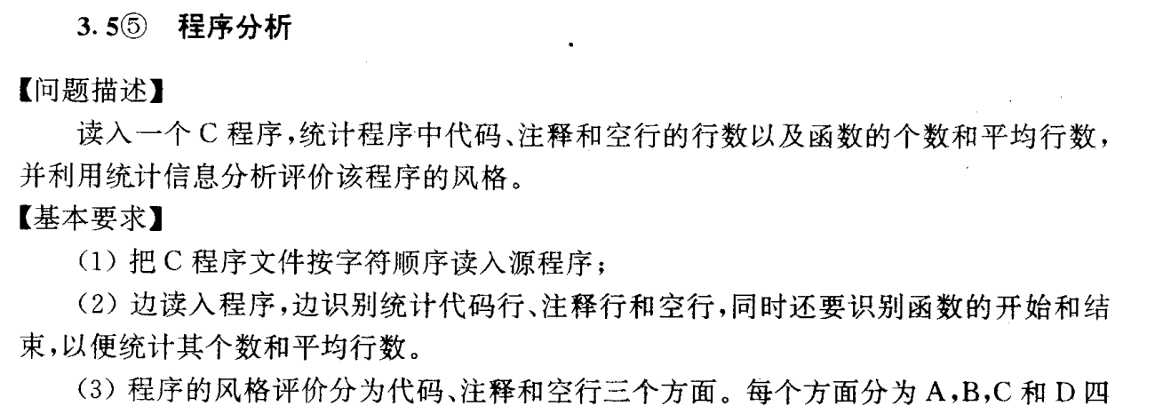
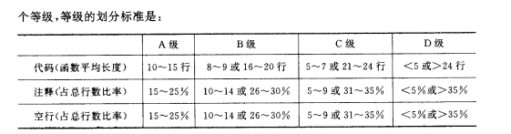

Slide 3
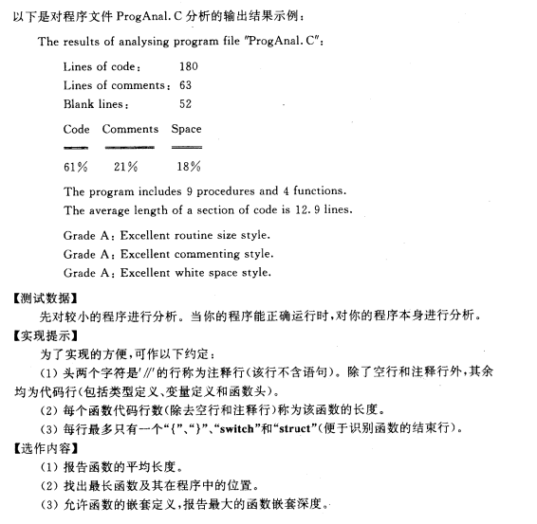

Slide 4
输入接口的实现

Slide 5
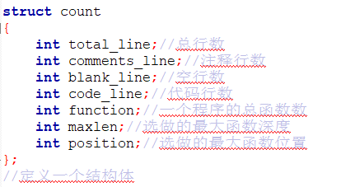
结构体定义

Slide 6
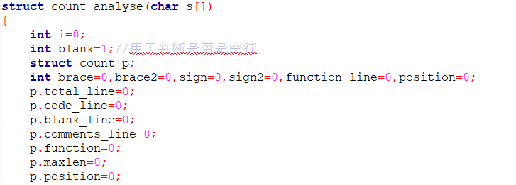
统计函数-定义与初始化
p——最终的return结构体
blank——用于判断是否处于一行开头，从判断空行与注释行
brace——用于计算{}的配对
brace2——用于计算（）的配对
sign,sign2——用于判断是否是函数
function_line,position——临时存储当前函数的行数与位置

Slide 7
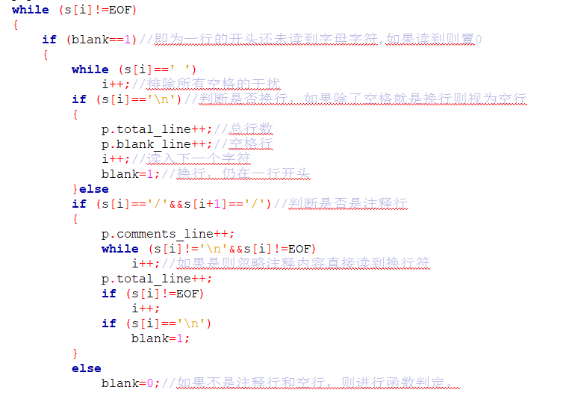
统计函数-空行与注释行

Slide 8
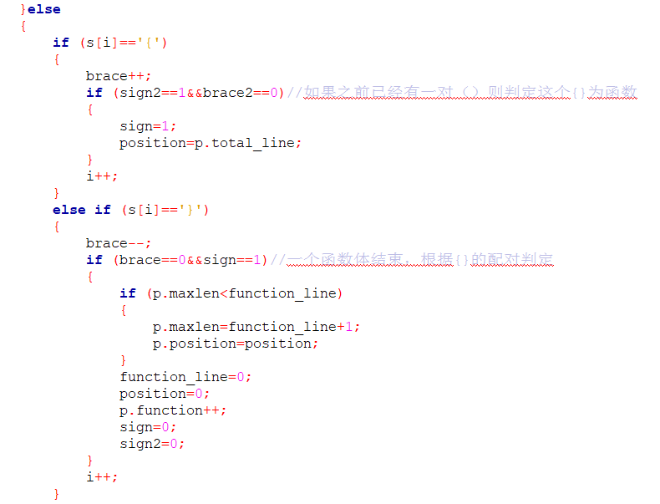
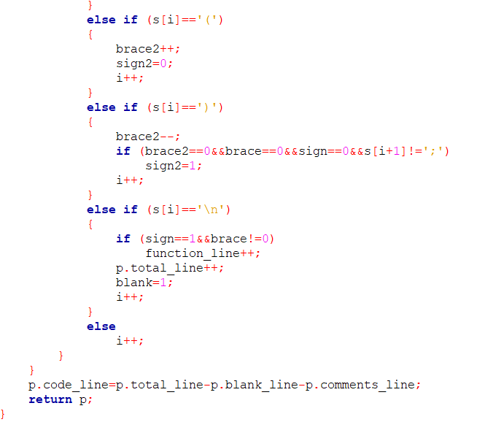
统计函数-函数体的统计

Slide 9
统计函数-函数体的统计
算法思想——
1、函数体特征为（）中包含调用变量，之后{}中函数体主体
2、读到）且brace2==0的时候，判断是否brace==0，如果是，则（）在结构体和函数体之外，补充判断）后的;，排除函数定义的特殊情况，则sign2=1
3、读到{且sign2==1的时候，表明之前有一个函数体外的（）配对，则接下来{}中的内容是函数体内容，令sign=1
4、用brace增减配对{}，brace==0的时候配对结束，说明结构体结束，计算行数，并且初始化sign=0,sign2=0

Slide 10
统计函数-函数体的统计
其他算法考虑——
计算所有的{}配对，然后排除如struct结构体的特殊情况进行function--
问题——
在调用结构体的时候同样会出现struct和{},或者结构体作为函数输出时会造成干扰，这种算法反而更为复杂

Slide 11
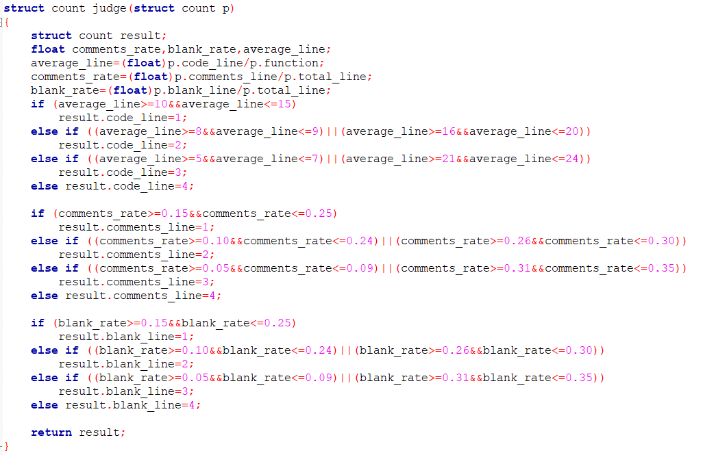
统计函数-标准判定

Slide 12
统计函数-标准判定

Slide 13
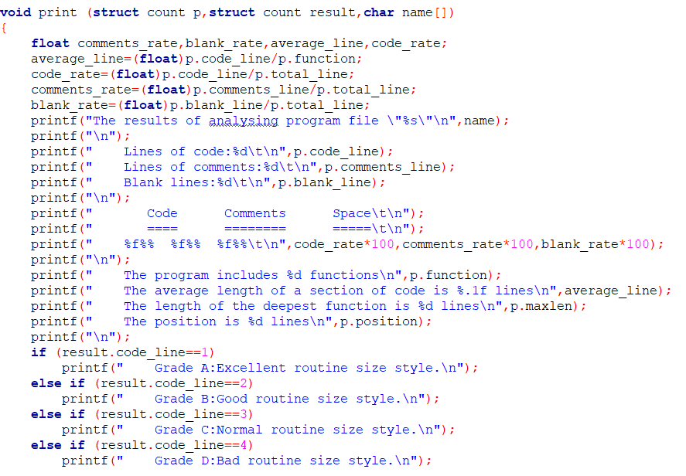
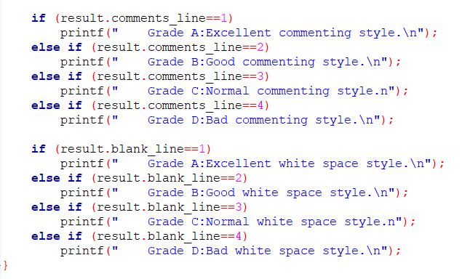
统计函数-输出函数

Slide 14
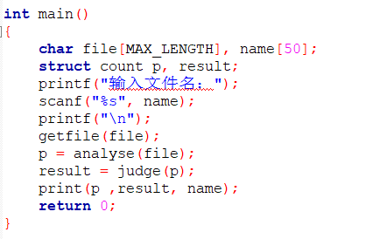
统计函数-主函数

Slide 15
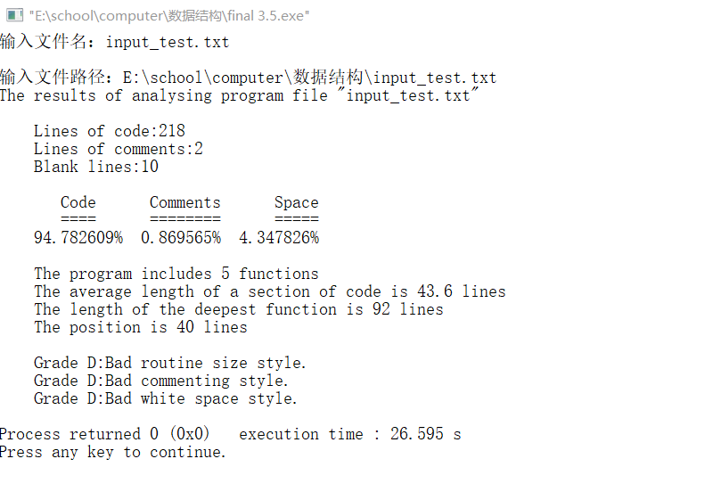
程序分析-输出样例
选做内容——
1、报告函数的平均长度√
2、找出最长函数及其在程序中的位置√

Slide 16
程序分析-输出样例
选做内容——
1、报告函数的平均长度√
2、找出最长函数及其在程序中的位置√
3、允许函数的嵌套定义，报告最大的函数深度
算法思想——
将函数统计部分单独作为一个函数，写成递归模式，在函数中判断函数再判断函数，从而实现嵌套定义函数的统计，得到最大的函数深度

